Slide 1



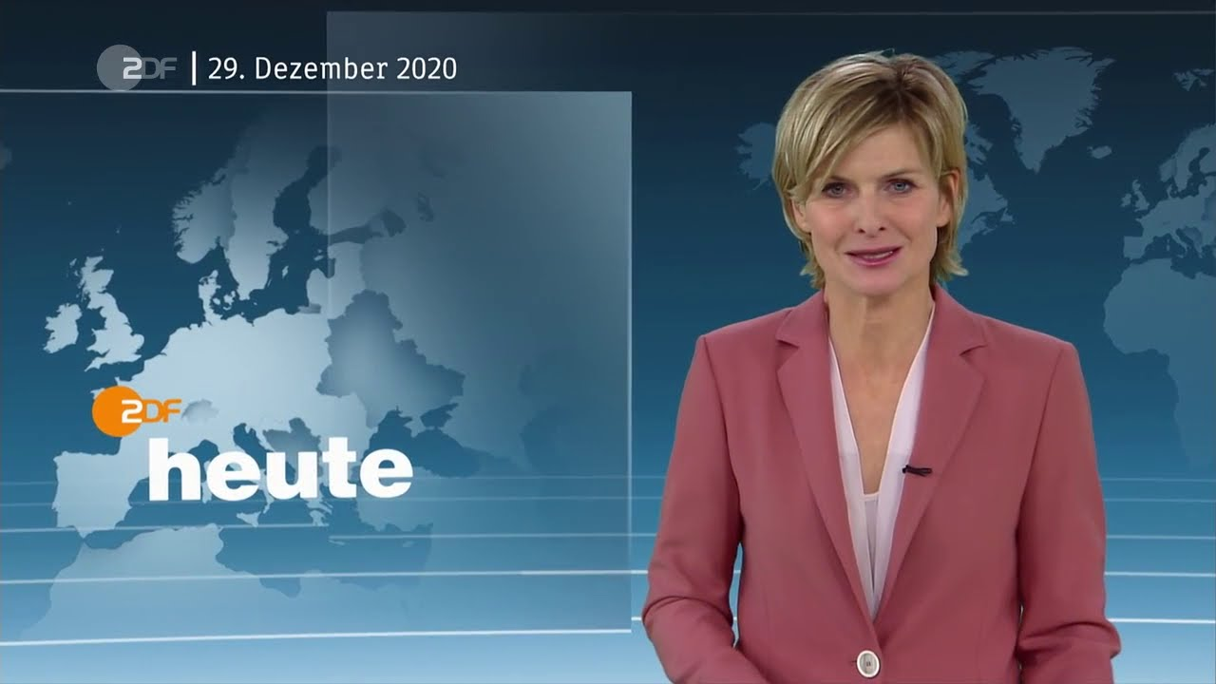

Was ist das?

Slide 2
Massenmedien

Slide 3
Hier sind die Wörter zum Thema „Massenmedien“
💬 die Zeitung - газета
die Zeitschrift - журнал
die Presse - пресса
der Rundfunk - радио
die Rundfunkstation - радиостанция
das Fernsehen - телевидение
der Moderator - ведущий (ТВ)
der Sprecher - диктор
der Kommentator - комментатор
der Journalist – журналист
💬 der Korrespondent - корреспондент
der Bildberichterstatter - фотокорреспондент
der Reporter - репортер
der Redakteur - редактор
der Chefredakteur - главный редактор
abonnieren - подписаться (на газету)
das Abonnement - подписка
der Abonnent - подписчик
lesen - читать
der Leser – читатель
💬
die Auflage - тираж (газеты, журнала)
monatlich - ежемесячный
wöchentlich - еженедельный
die Ausgabe - номер (журнала)
neueste (Ausgabe) - свежий (напр. журнал)
der Titel - заголовок
der Artikel - заметка (в газете), статья
die Rubrik - рубрика
die Seite - страница
die Reportage - репортаж
💬
das Ereignis - событие
die Sensation - сенсация
der Skandal - скандал
skandalös - скандальный
groß - громкий (скандал)
die Sendung - передача (ТВ)
das Interview - интервью
die Live-Übertragung - прямая трансляция
der Kanal - канал (вещания)

Slide 4
Informationen zu verbreiten, sie sollen so umfassend, sachgerecht und verständlich wie möglich sein
Die Entscheidungen der politischen Institutionen sowie das Verhalten der Amtsinhaber kontrollieren und Missstände kritisieren
Welche Aufgaben haben die Massenmedien?
zur Meinungsbildung der Bürger beizutragen, indem sie politische Probleme Komplizierte politische Probleme und Zusammenhänge erläutern und politische Ereignisse Kommentieren

Slide 5
Seht noch einmal den Text durch und findet deutsche Äquivalente zu den folgenden russischen Sätzen.
Die Massenmedien haben die Aufgabe, zur Meinungsbildung der Bürger beizutragen, indem sie politische Probleme Komplizierte politische Probleme und Zusammenhänge erläutern und politische Ereignisse Kommentieren
Средства Массовой информации ставят своей задачей оказывать влияние на формирование мнений граждан, разъясняя сложные политические проблемы и взаимосвязи, комментируя политические события
Средства массовой информации ставят свой задачей контролировать решения политических организаций, а также деятельность чиновников и критиковать непорядки.
Die Massenmedien haben die Aufgabe, Die Entscheidungen der politischen Institutionen sowie das Verhalten der Amtsinhaber kontrollieren und Missstände kritisieren

Slide 6
Beantwortet die folgende Frage anhand des Assoziogramms.
Warum spielen die Massenmedien eine große Rolle in unserem Leben?
kontrollieren die Entscheidungen der politischen Institutionen
kritisieren Missstände
tragen zur Meinungsbildung der Bürger bei
Die Massenmedien
kommentieren politische Probleme und politische Ereignisse
Kontrollieren das Verhalten der Amtsinhaber
verbreiten Informationen
Erläutern politische Probleme und Zusammen hänge

Slide 7
Hier sind noch einige Fragen.
Welche deutschen Zeitungen und Zeitschriften könnt ihr nennen?
Welche Zeitungsrubriken kennt ihr?
Welche Probleme interessieren heute die Journalisten besonders?
Welche Zeitungsbereiche haben wir im Lesebuch gelesen?
Welche deutschen Fernsehsendungen könnt ihr nennen?
Was haben wir aus dem Artikel „Die Massendienkinder und das Lesen“ erfahren?

Slide 8
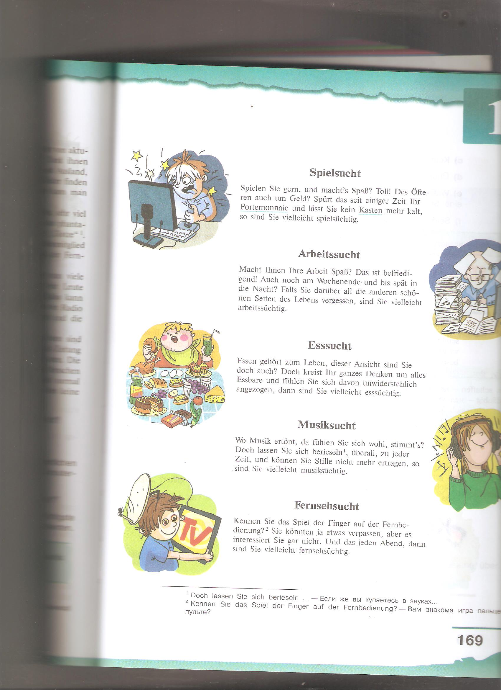
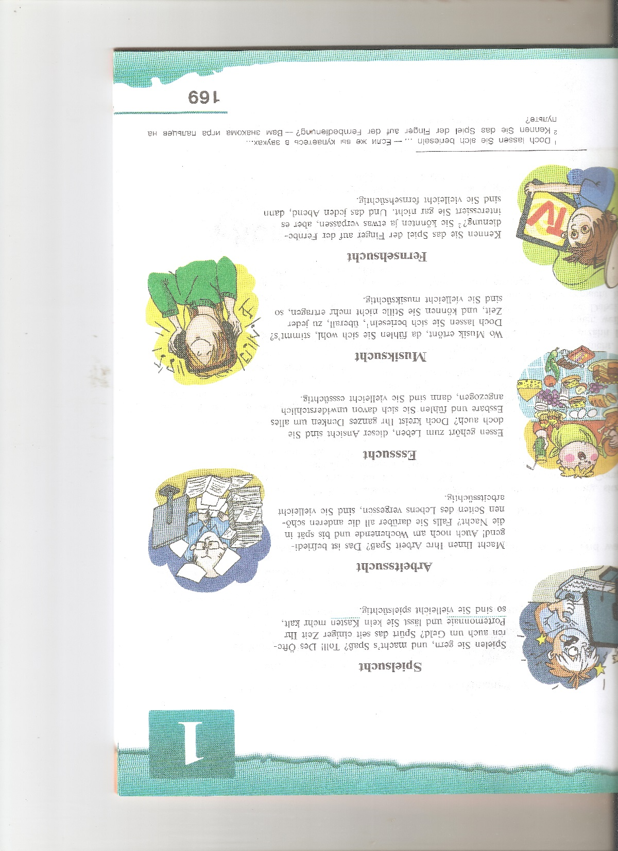
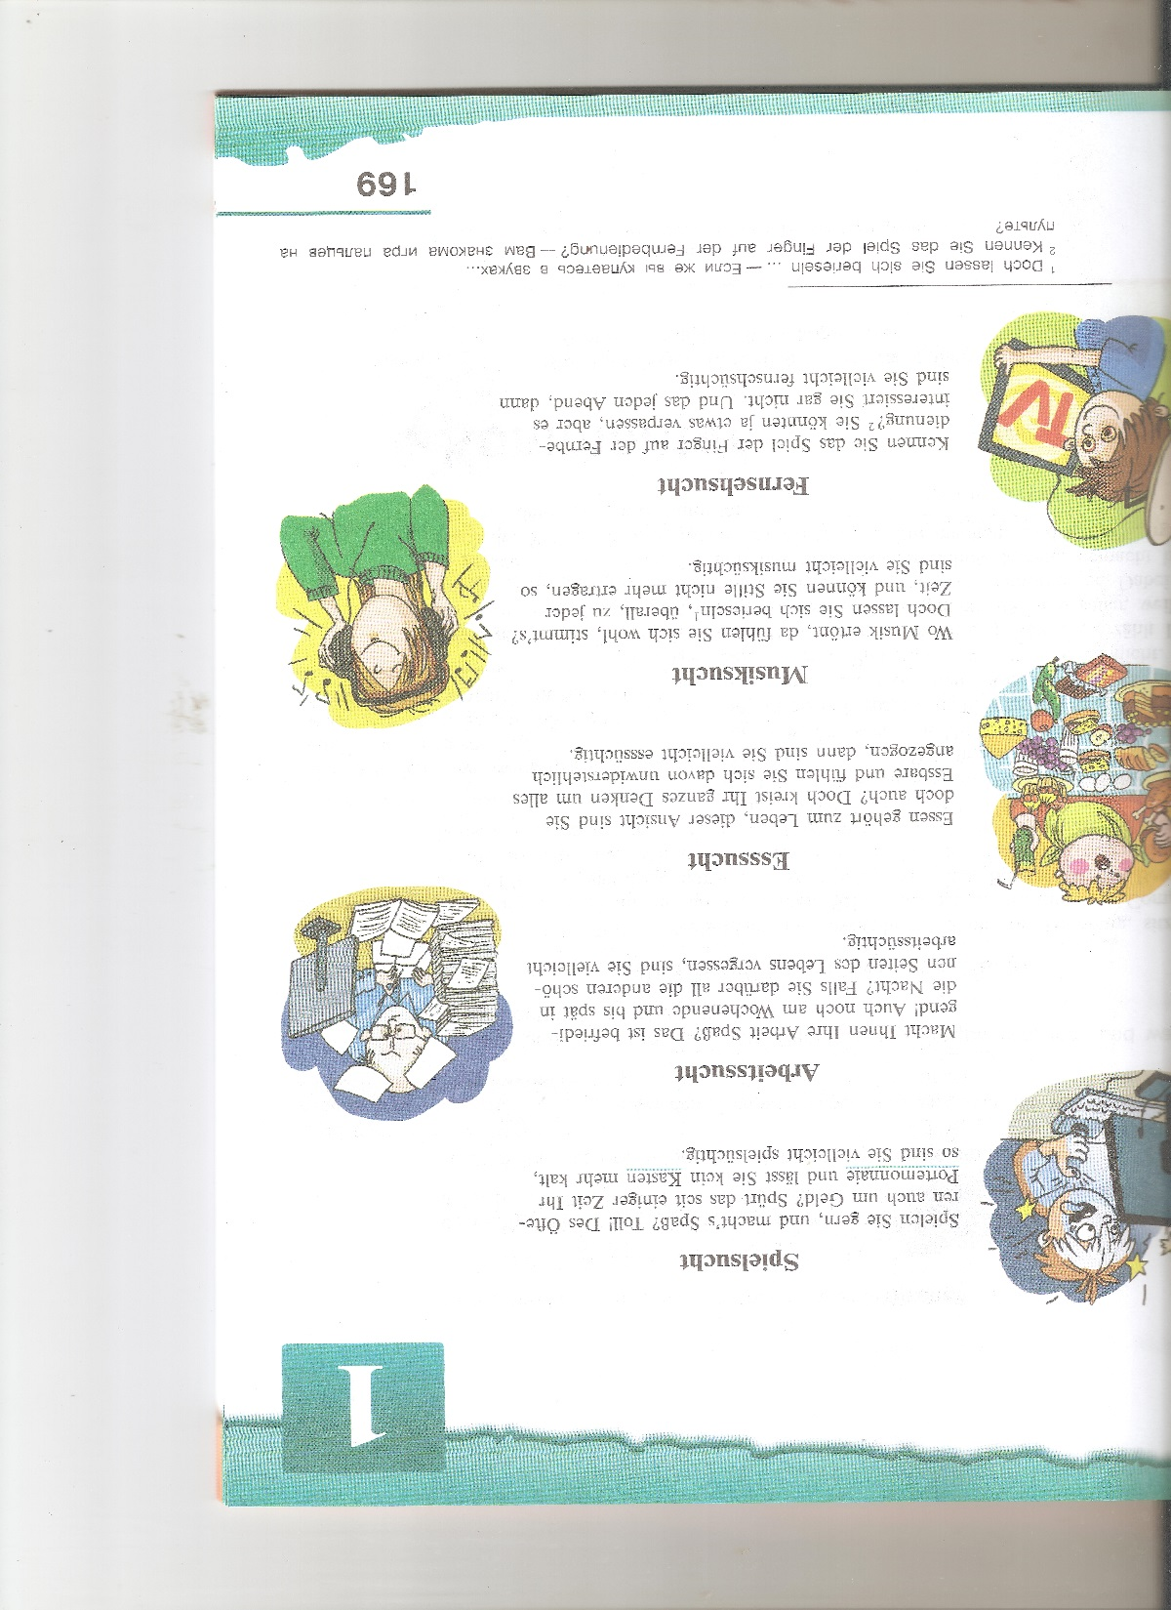
Die Hausaufgabe
S.168 Übung 13
Nicht nur Fernsehen, sondern auch Computerspiele sind bei Jugendlicher sehr beliebt. Der folgende Auszug aus einem Artikel erzählt über „Computer-Kids“. Der Artikel heißt „Manchmal ist es wie eine Sucht“.

Slide 9
Informationen im Internet
https://ya.ru/search/?text=%D1%81%D1%80%D0%B5%D0%B4%D1%81%D1%82%D0%B2%D0%B0+%D0%BC%D0%B0%D1%81%D1%81%D0%BE%D0%B2%D0%BE%D0%B9+%D0%B8%D0%BD%D1%84%D0%BE%D1%80%D0%BC%D0%B0%D1%86%D0%B8%D0%B8+%D0%BD%D0%B0+%D0%BD%D0%B5%D0%BC%D0%B5%D1%86%D0%BA%D0%BE%D0%BC&lr=47&clid=2186617&win=682&src=suggest_B
https://ya.ru/images/search?img_url=https%3A%2F%2Fwww.yumpu.com%2Fde%2Fimage%2Ffacebook%2F25905141.jpg&lr=47&pos=0&rpt=simage&source=serp&text=%D1%84%D0%BE%D1%82%D0%BE%20%D0%B6%D1%83%D1%80%D0%BD%D0%B0%D0%BB%D0%B0%20%D0%BF%D0%BE%20%D0%BD%D0%B5%D0%BC%D0%B5%D1%86%D0%BA%D0%BE%D0%BC%D1%83%20%D1%8F%D0%B7%D1%8B%D0%BA%D1%83
https://ya.ru/images/search?img_url=https%3A%2F%2Fsobcor.news%2Fupload%2Fiblock%2F22d%2Fi9lm3o1cpopqqpo4ehcz9ummpv87ky0p.png&lr=47&pos=0&rpt=simage&source=serp&text=%D1%84%D0%BE%D1%82%D0%BE%20%D1%80%D0%B0%D0%B4%D0%B8%D0%BE%20%D0%BF%D0%BE%20%D0%BD%D0%B5%D0%BC%D0%B5%D1%86%D0%BA%D0%BE%D0%BC%D1%83%20%D1%8F%D0%B7%D1%8B%D0%BA%D1%83
Учебник немецкого языка 9 класса. И.Л. Бим, Л.В. Садомова

